Slide 1
大话大数据
2019-8-26
https://github.com/fanhualei/wukong-bd

Slide 2
发展历程
1.0 从无到有
2.0 易用优化
3.0 速度突破
4.0 流计算与机器学习
2003-2004年，Google公布了部分GFS和MapReduce思想的细节
2005Hadoop作为Lucene的子项目Nutch的一部分正式引入Apache基金会
2006年2月被分离出来，成为一套完整独立的软件，起名为Hadoop
2008年多种组件不断推出
2009年开始
2014年spark1.0正式推出
2015年Flink1.0正式推出

Slide 3
大数据1.0：要解决的问题？从无到有
海量的数据如何查询？
海量的数据如何做统计？
有没有存储海量数据的数据库？
HDFS
分布式文件系统
MapReduce
分布式计算框架
HBase
分布式数据库

Slide 4
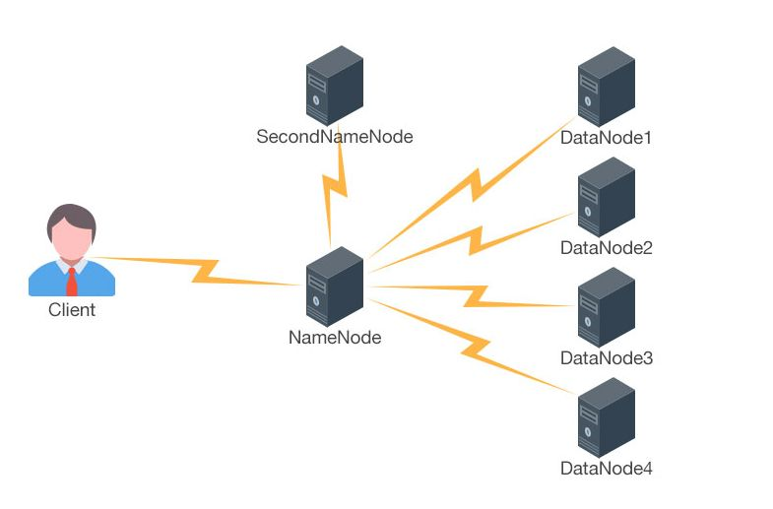
HDFS：如何实现？
原理很简单，分布式文件系统上有很多机器，但是用户不用管。
他只用通过NameNode机器上，像linux操作系统一样，可以通过命令操作HDFS文件系统
Put:将文件放到分布式系统中
Mkdir:创建一个目录，
Chmod:修改目录与文件权限
Rm:删除一个目录或文件
Cat:查看文件内容
* 为了提高读取效率，如果上传的文件小于128M，这个文件会占用128M空间
如果大于128M会自动拆分，但是用户从外面，看到的还是一个文件。
* 为了安全，一个文件会备份三份，分别存在不同的机器上。

Slide 5
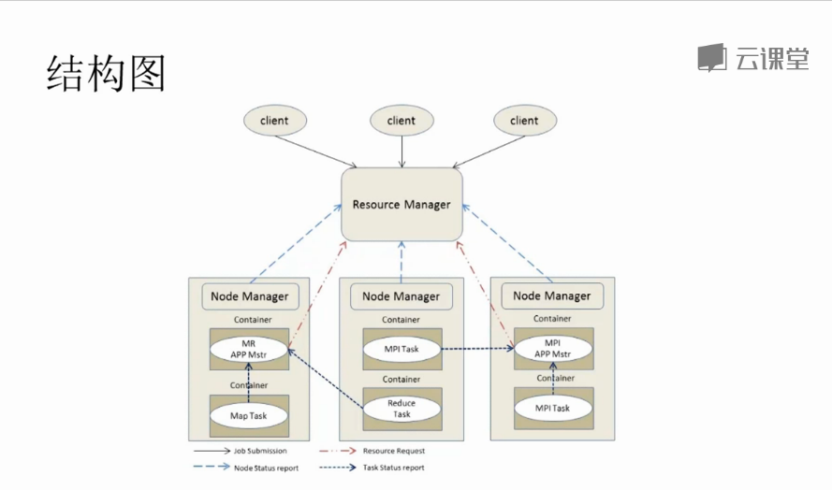
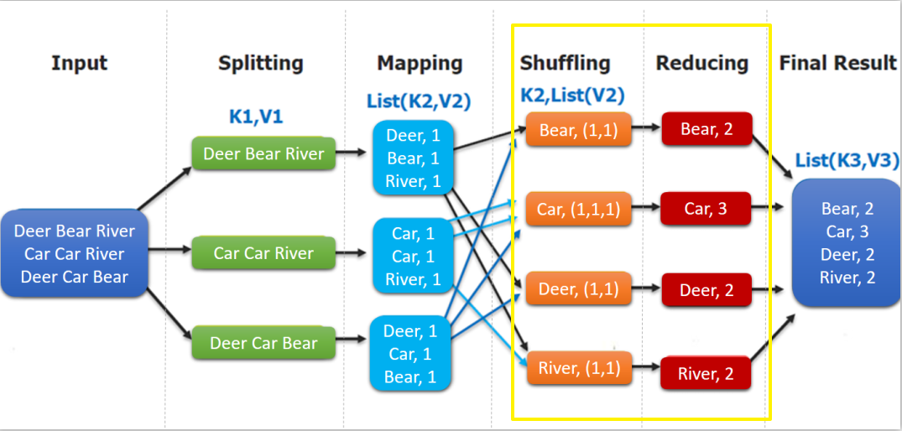
MapReduce：如何实现？
分布式计算有两个过程：Map+Reduce
例如一班有100个学生，中午要订饭，老师让班长统计一下要顶的饭数。
有的学生想吃鱼香肉丝、有的想吃宫保鸡丁，需要统计中午鱼香肉丝有几份？宫保鸡丁有几份？
班长一个统计100人，速度太慢。于是他分了10个小组，让十个小组分别统计汇总后，在报给他。
*用Java按照MapReduce的框架写程序，然后提交给ResourceManger

Slide 6
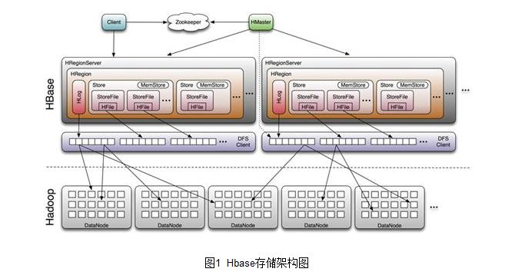
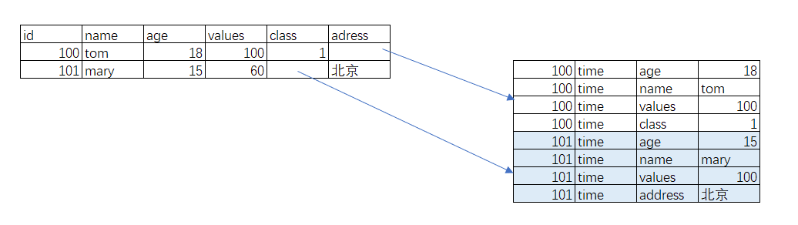
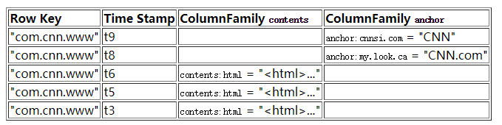
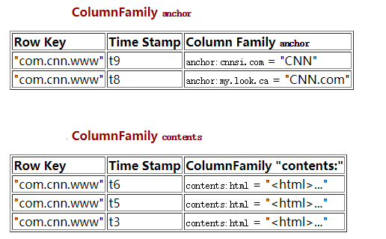
HBase：如何实现？
Hbase的数据存在Hadoop中。保证了数据海量存储
Hbase是列数据库
# 命名空间的操作
hbase(main):009:0> create_namespace 'ns1’
# 添加表
hbase(main):009:0> create 'ns1:stuInfo' , 'info','contact’
# 添加数据
hbase(main):009:0> put 'ns1:stuInfo','1001','info:age',"18"
hbase(main):009:0> put 'ns1:stuInfo','1001','info:gender',"male"
hbase(main):009:0> put 'ns1:stuInfo','1003','info:age',"18"
hbase(main):009:0> put 'ns1:stuInfo','1003','info:gender',"male“
# 查询
hbase(main):009:0> get 'ns1:stuInfo','1003'
hbase(main):009:0> get 'ns1:stuInfo','1003','info'
hbase(main):009:0> get 'ns1:stuInfo','1003','info:age’
hbase(main):009:0> scan 'ns1:stuInfo',{COLUMN=>['info:age','info:gender'],LIMIT=>2,STARTROW=>'1003'}

Slide 7
大数据2.0：要解决的问题？易用性
功能方面
维护方面
数据导入
统计分析
健壮性
任务调度
组件集成
数百台机器的日志如何动态导入到HDFS?
关系数据库如何动态导入到HDFS?
MapReduce用Java开发效率低
没有机器学习组件
Pig
Flume
Sqoop
Mahout
zookeeper
oozie
ClouderaCDH
Hive

Slide 8
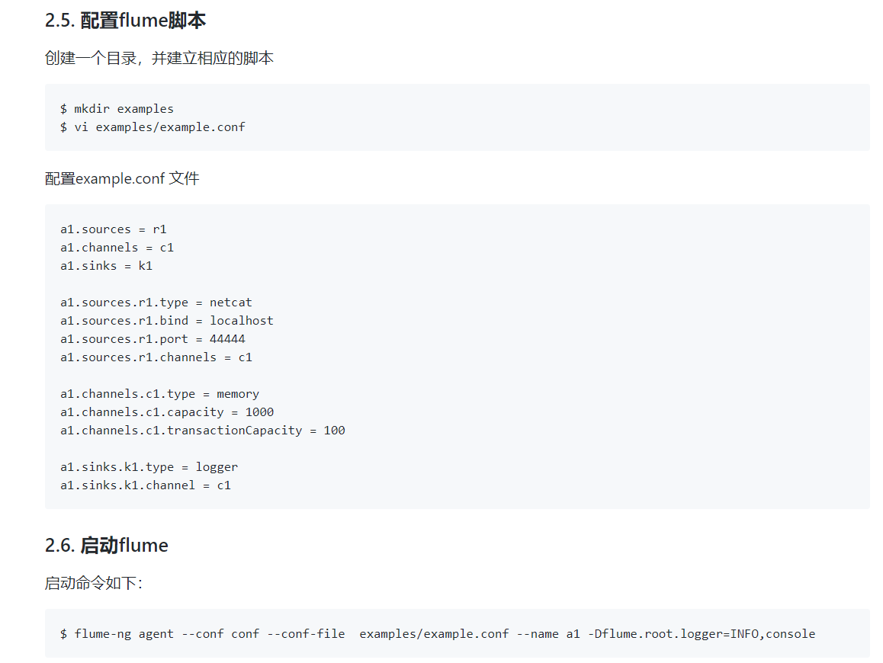
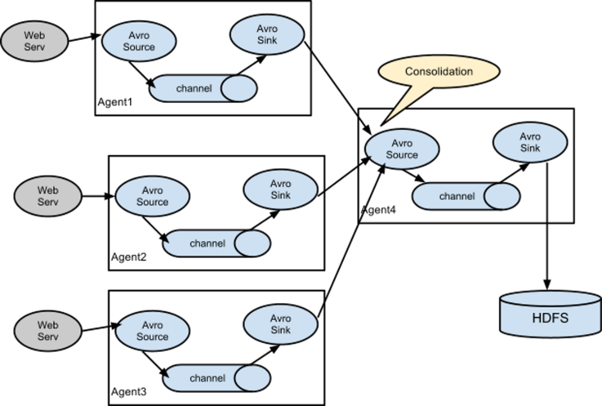
Flume：如果有几百台机器的日志，如何自动存入HDFS?
功能：
1：数百台机器日志，如果监控这些日志新增加的内容
2：将这些文件汇总成大文件，传导HDFS
3：在HDFS如何知道这个日志是从那台机器上来的。
*数据源有：端口 http 目录 文件 kafka
* 导入目标：有hdfs habase kafka 屏幕 或者flume
Notes:
-这个好实现，不用修改底层算法

Slide 9
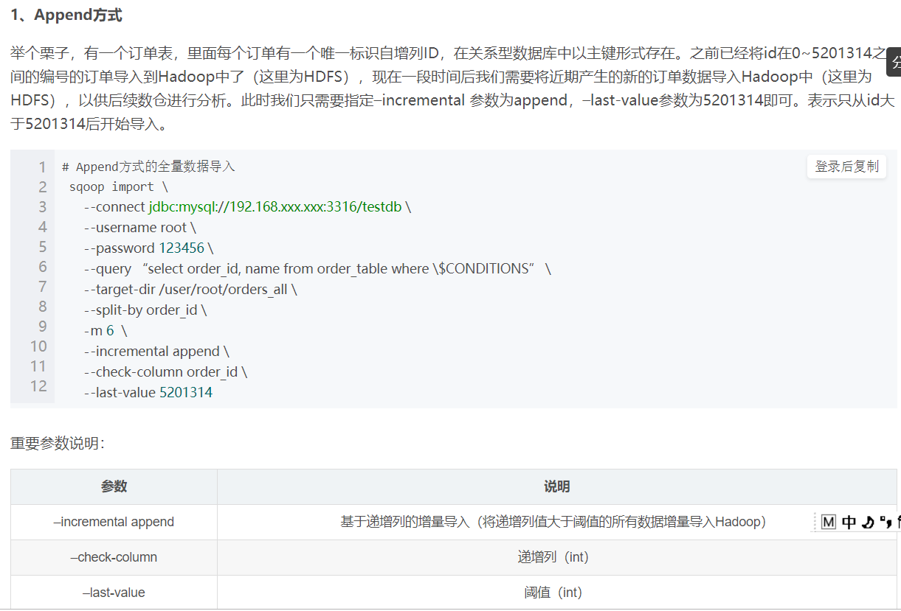
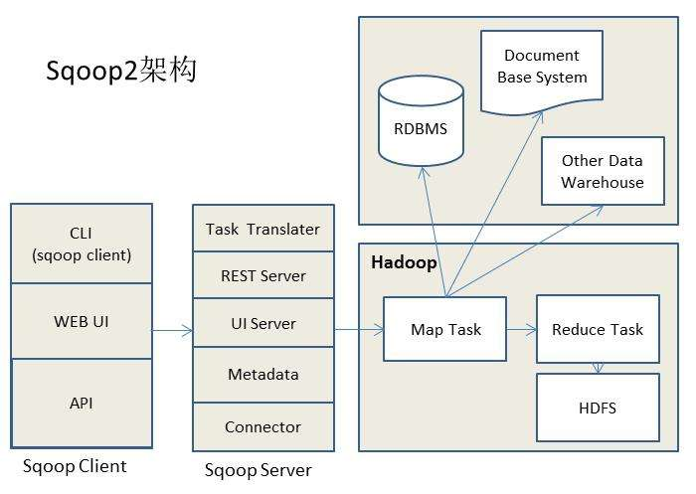
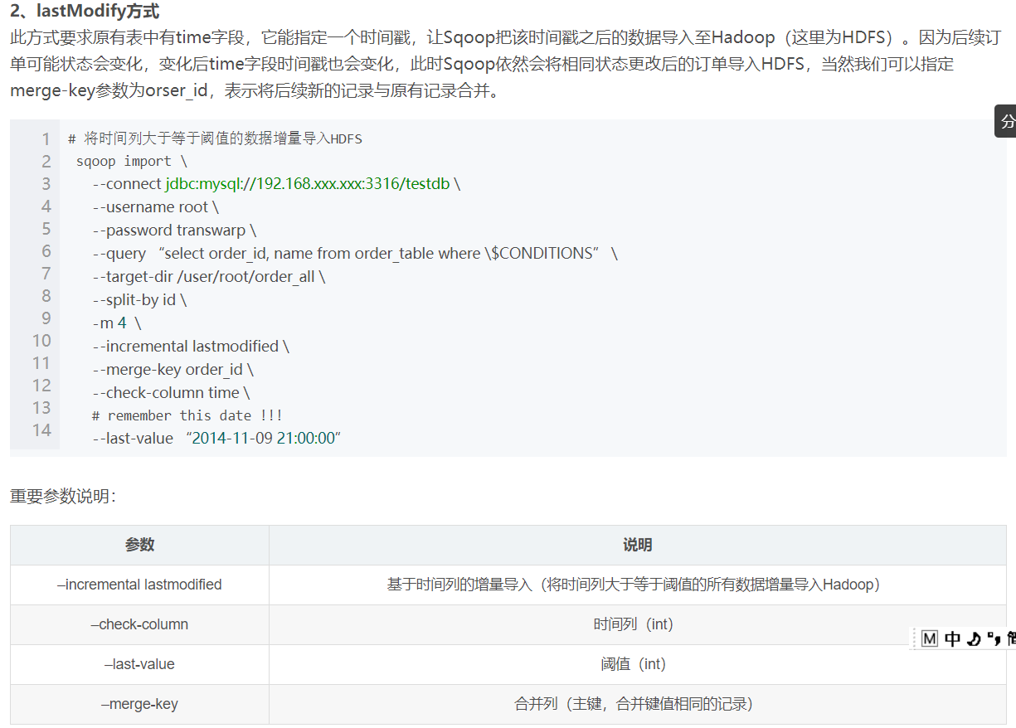
Sqoop：如何将Mysql数据自动存入HDFS?
功能：
1：sqoop是数据交换的工具，底层使用MapReduce工具。
2：可以定期新增导入
3：从关系数据库导入到HDFS的不多

Slide 10
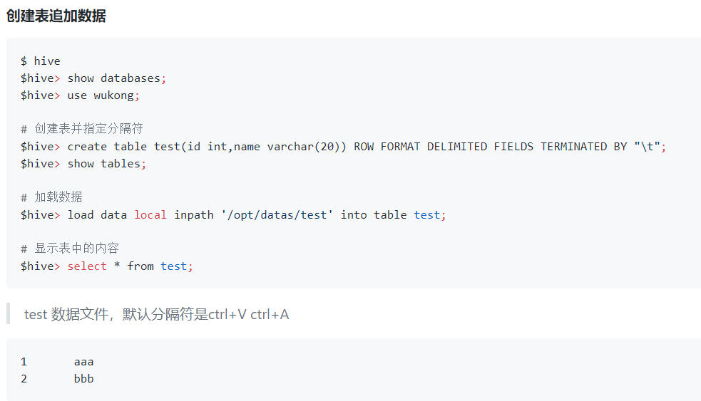
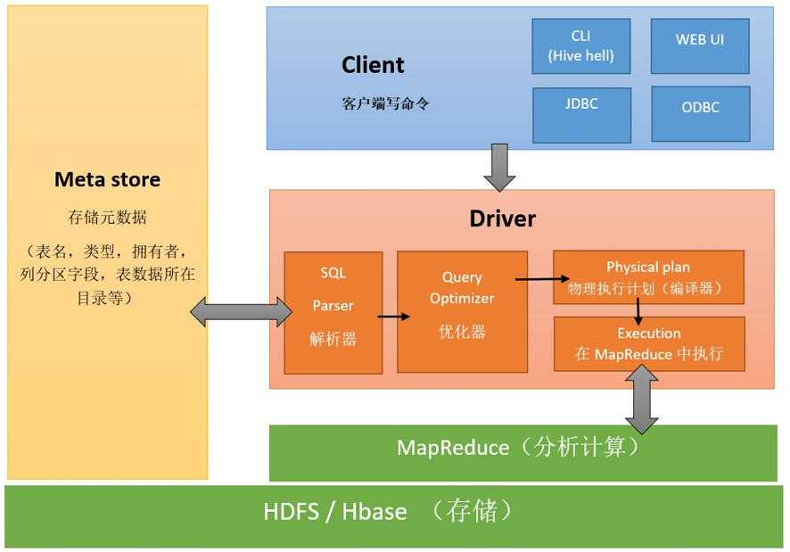
Hive：Java开发MapReduce效率太低了，怎么解决？
功能：
1：Hive之前有个组件Pig，有自己的语法，然后转成MapReduce，但是大家不认可。
2：Hive提出用sql来撰写统计信息，将sql转成MapReduce来执行。
3：sql的好处，大多数人都会

Slide 11
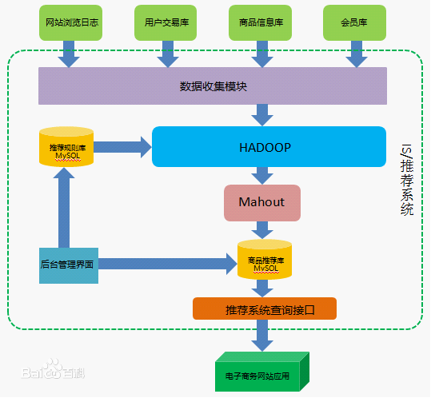
Mahout：有很多用户数据，怎么从这些数据找出推荐商品？
功能：
Mahout 是 Apache Software Foundation（ASF） 旗下的一个开源项目，提供一些可扩展的机器学习领域经典算法的实现，旨在帮助开发人员更加方便快捷地创建智能应用程序。Mahout包含许多实现，包括聚类、分类、推荐过滤、频繁子项挖掘。此外，通过使用 Apache Hadoop 库，Mahout 可以有效地扩展到云中。

Slide 12
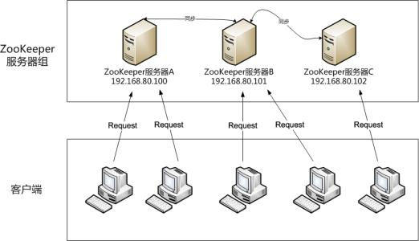
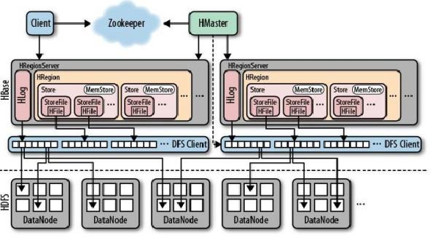
Zookeeper：如何屏蔽hdfs hbase中的单点故障？
虽然有secondNameNode，但是不会自动切换。
我自己开发的系统，有没有点单故障，是否可以应用zookeeper框架呢？

Slide 13
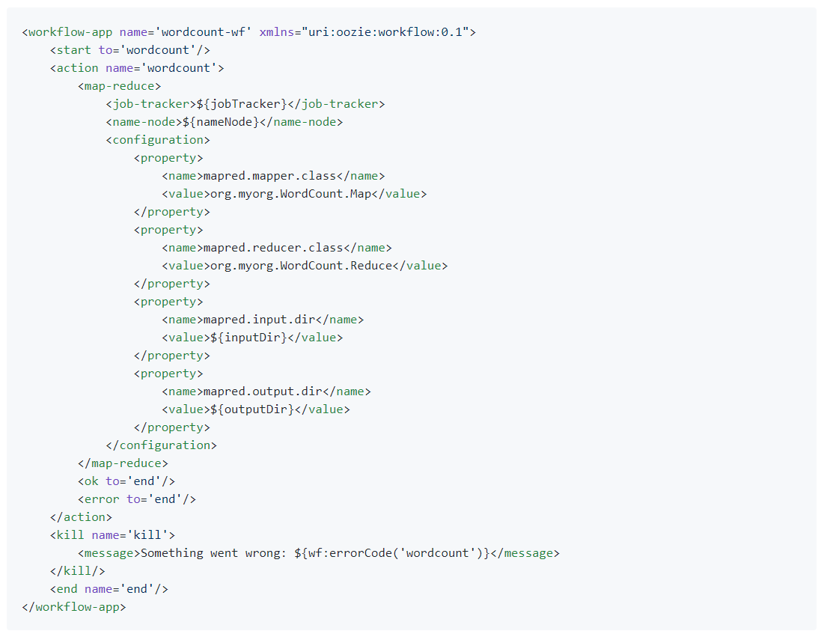
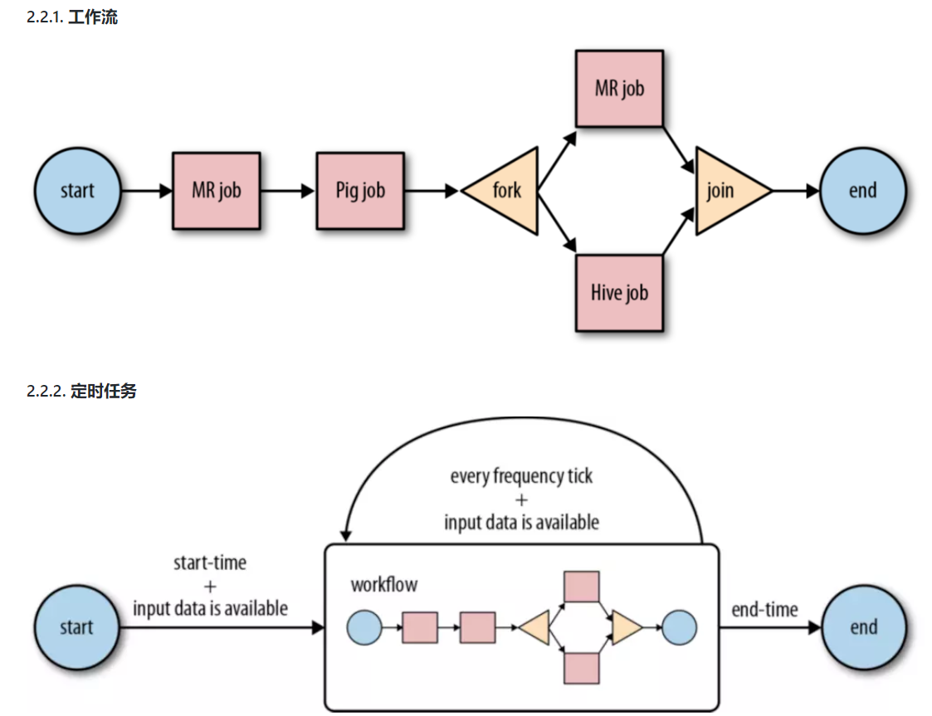
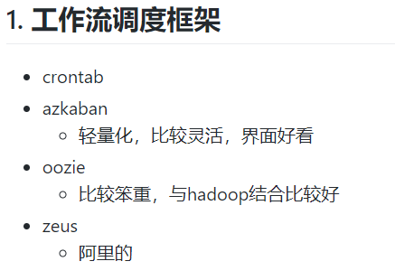
oozie：分析一般要几个小时，多个任务，怎么能把这些任务组织起来？
一般都是晚上执行，例如要清洗数据，进行统计1，统计2，成功了发邮件，怎么将这些任务按照先后顺序连接在一起呢？

Slide 14
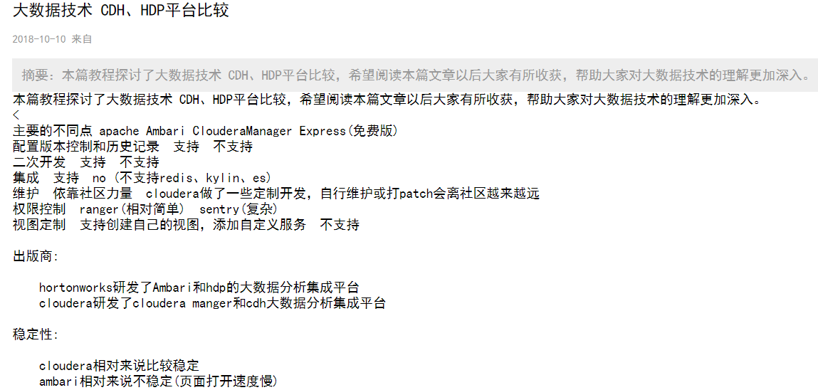
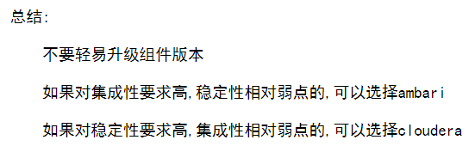
CDH：一个大数据应用，要用到十几种开源框架，N多的机器，怎么高效管理？
问题1:版本匹配的问题，十几种开源框架要相互使用，某个框架的最新版本，可能不兼容其他框架。
问题2：每个框架都有自己的Http管理界面，通过不用的端口来访问，不能记着，能不能统一汇总到一个管理后台。
问题3：上百台机器的安装，以及监控怎么处理？
CDH
Ambari
Notes:
总结: 不要轻易升级组件版本 如果对集成性要求高,稳定性相对弱点的,可以选择ambari 如果对稳定性要求高,集成性相对弱点的,可以选择cloudera

Slide 15
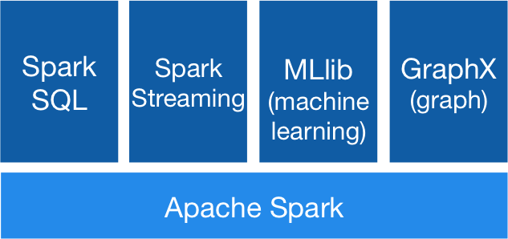
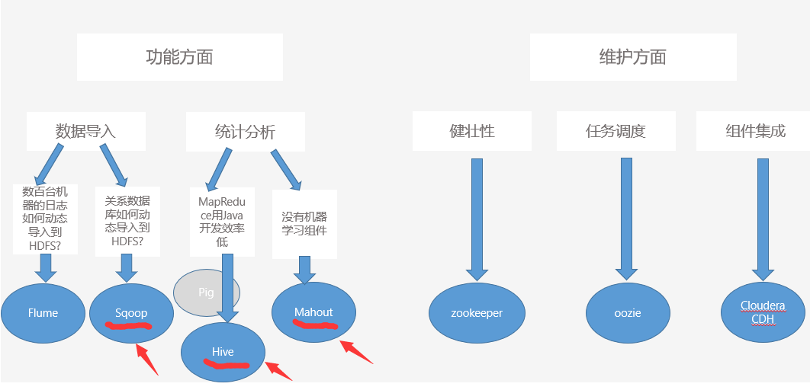
大数据3.0：要解决的问题？速度速度
MapReduce太慢
Hive太慢
由于太慢，不能处理实时数据
Mahout太慢
底层变了，造成老的组件被淘汰或更新换代

Slide 16
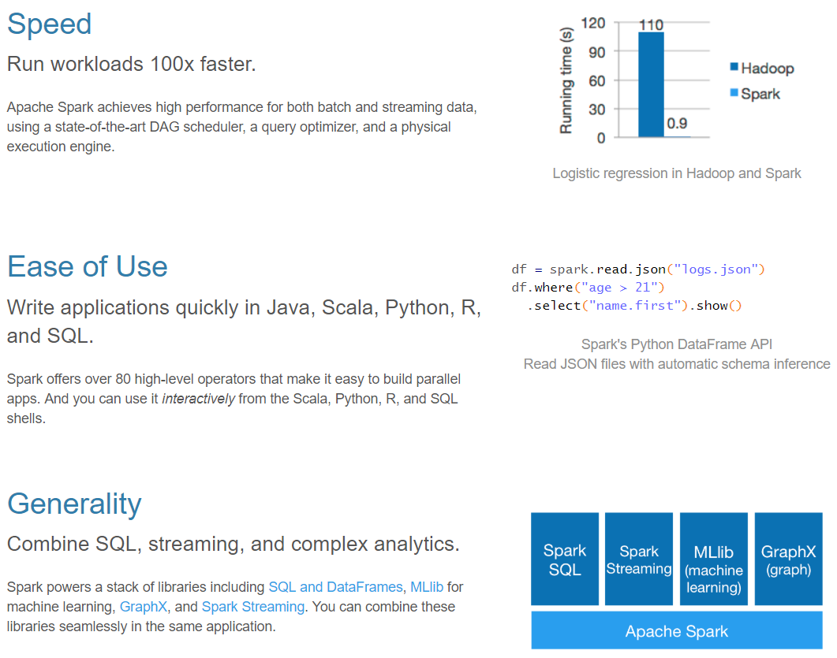
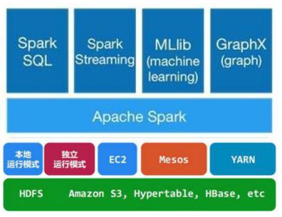
Spark：由于MapReduce太慢，Spark新写了一套框架

Slide 17
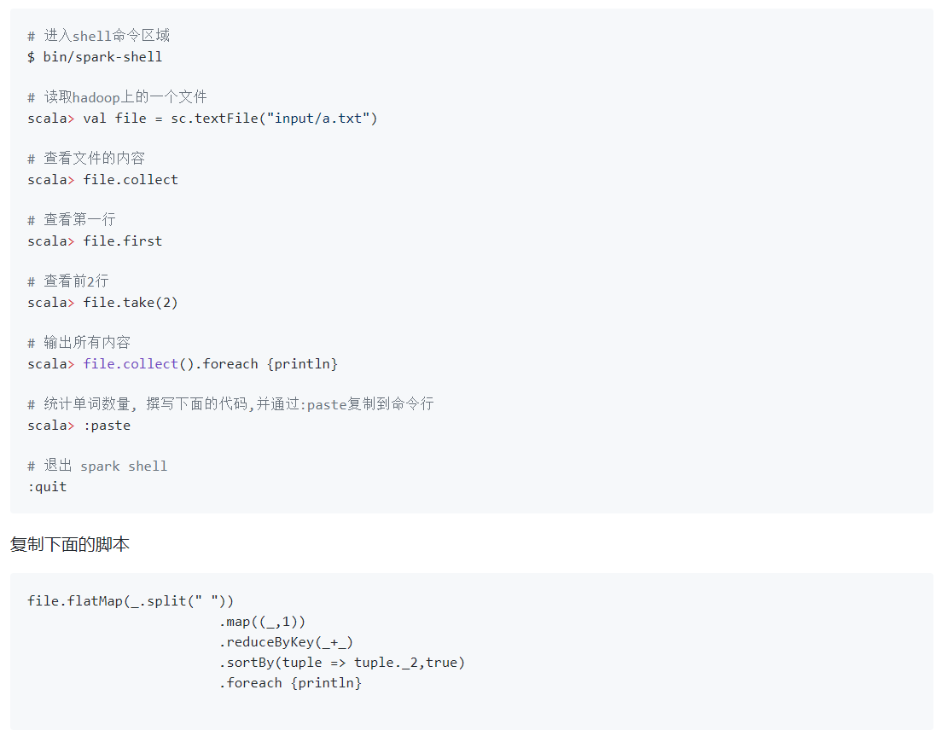
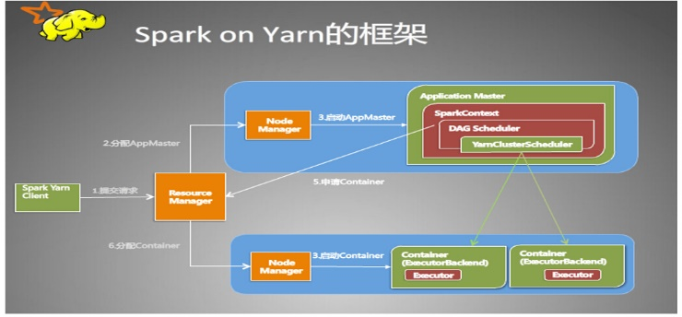
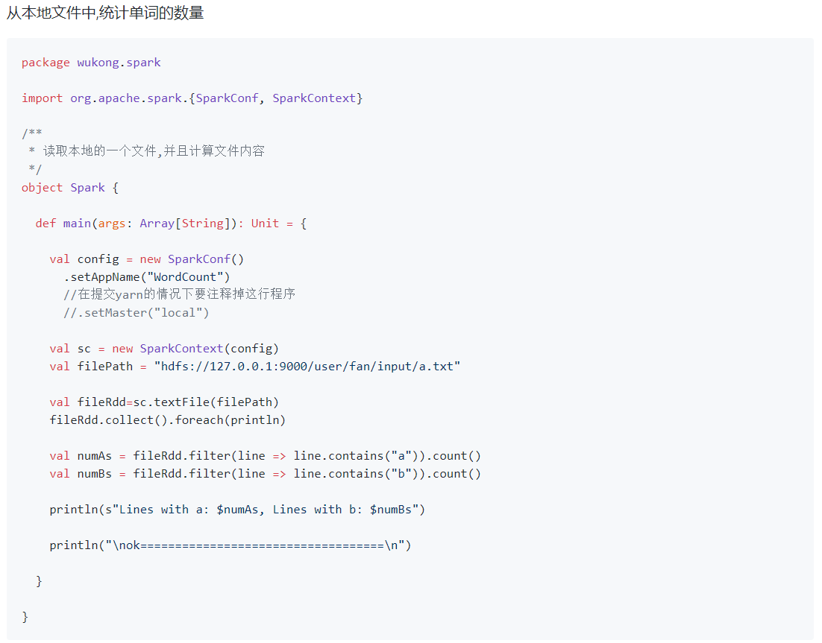
Spark ：替换MapReduce，Spark怎么用？
通过shell可以写一些交互命令，调试用
可以在hadoop自带的yarn上执行

Slide 18
Spark Sql：有人说用Scala写代码复杂，能不能用Sql的做统计分析
Spark引擎
Shark(作废了)
SparkSql
大家提出来，学习scala需要成本，能不能用Sql
Spark on Hive
Spark 开发的，利用Hive的Sql解析器，底层用Spark
经过两年Spark说Shark架构不好，干脆自己重新
开发一个可以执行Sql的框架，废除了Shark
Hive不干了，提出了Hive on Spark，Hive将底层的MapReduce换成Spark，这样能留住老用户

Slide 19
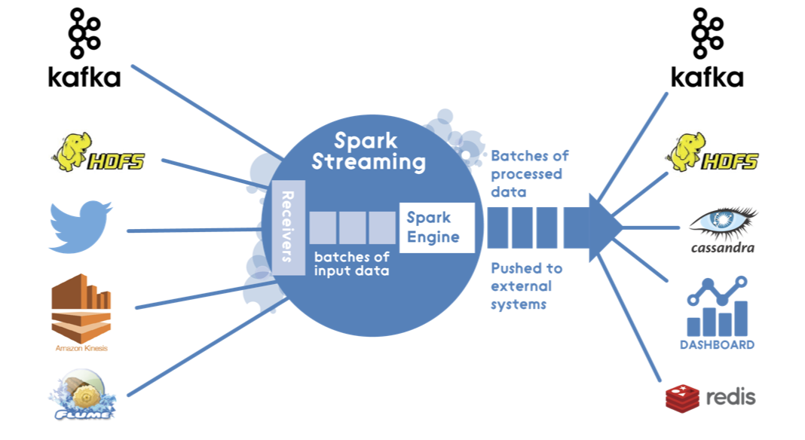
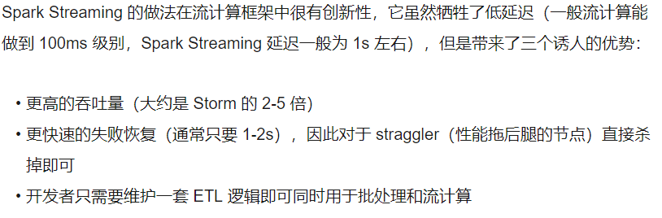


Spark Streaming：只能对历史数据分析，能不能对当前发生的数据进行分析呢？
以往，批处理和流计算被看作大数据系统的两个方面。我们常常能看到这样的架构——以 Kafka、Storm 为代表的流计算框架用于实时计算，而 Spark 或 MapReduce 则负责每天、每小时的数据批处理。在 ETL 等场合，这样的设计常常导致同样的计算逻辑被实现两次，耗费人力不说，保证一致性也是个问题。
Spark Streaming 正是诞生于此类需求。传统的流计算框架大多注重于低延迟，采用了持续的（continuous）算子模型；而 Spark Streaming 基于 Spark，另辟蹊径提出了 D-Stream（Discretized Streams）方案：将流数据切成很小的批（micro-batch），用一系列的短暂、无状态、确定性的批处理实现流处理。
Notes:
知乎 Flink 取代 Spark Streaming 的实战之路 https://www.iteblog.com/archives/2504.html

Slide 20
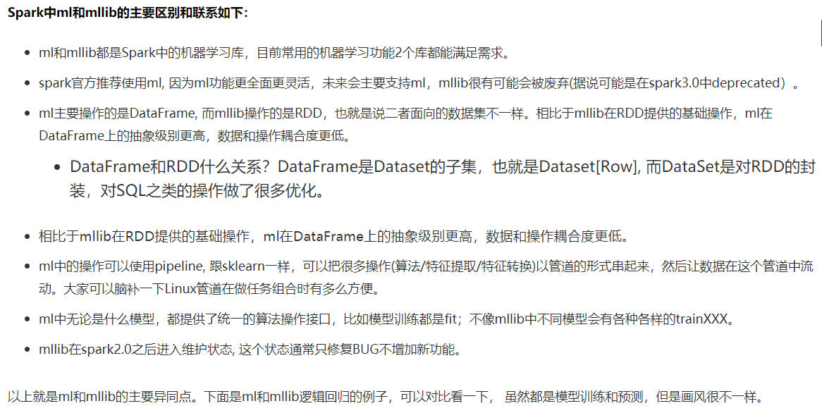
Spark ml与mllib：机器学习组件？ 训练模型
Notes:
这里出现了两个组件：kafka storm

Slide 21
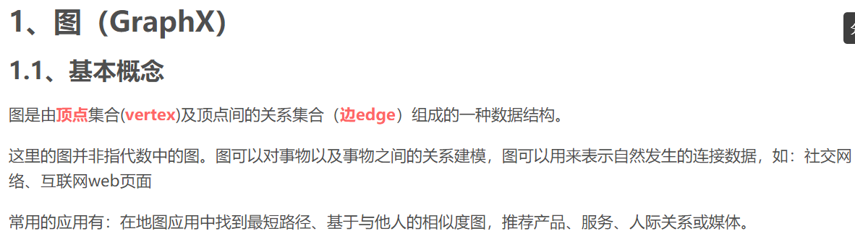
Spark Graphx：如何在大数据中得到推荐商品，相似好友？
Notes:
这里出现了两个组件：kafka storm

Slide 22

大数据4.0：流计算与机器学习
storm
Spark Steaming
FLink
专门的流框架，计算速度高
基于Spark的流框架
有望替代Spark

Slide 23
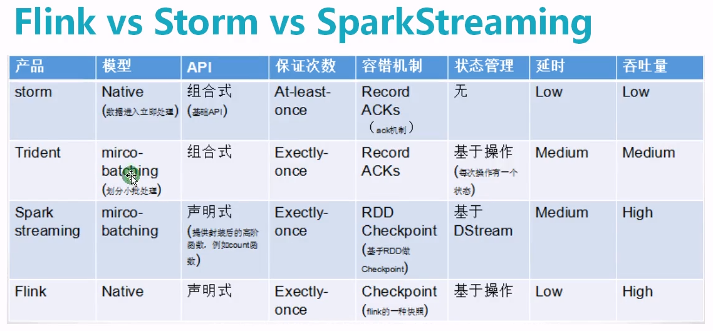
大数据4.0：流计算与机器学习

